Slide 1
L’or des Tarbelles
Présenté par Michel HIERRY LE 01 MAI 2025
Un exercice de « lecture du paysage » en 3 temps

Slide 2
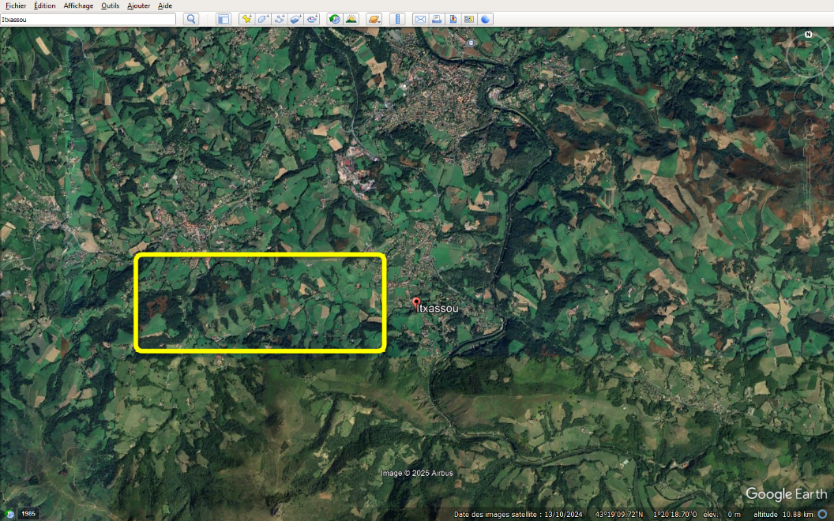
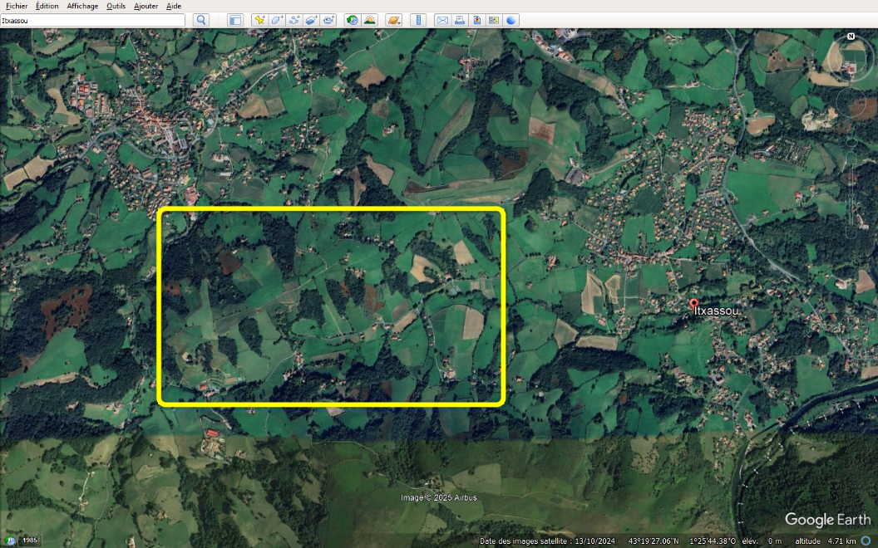
1 lire le paysage
(Images Google Earth)
Repérer une singularité

Slide 3
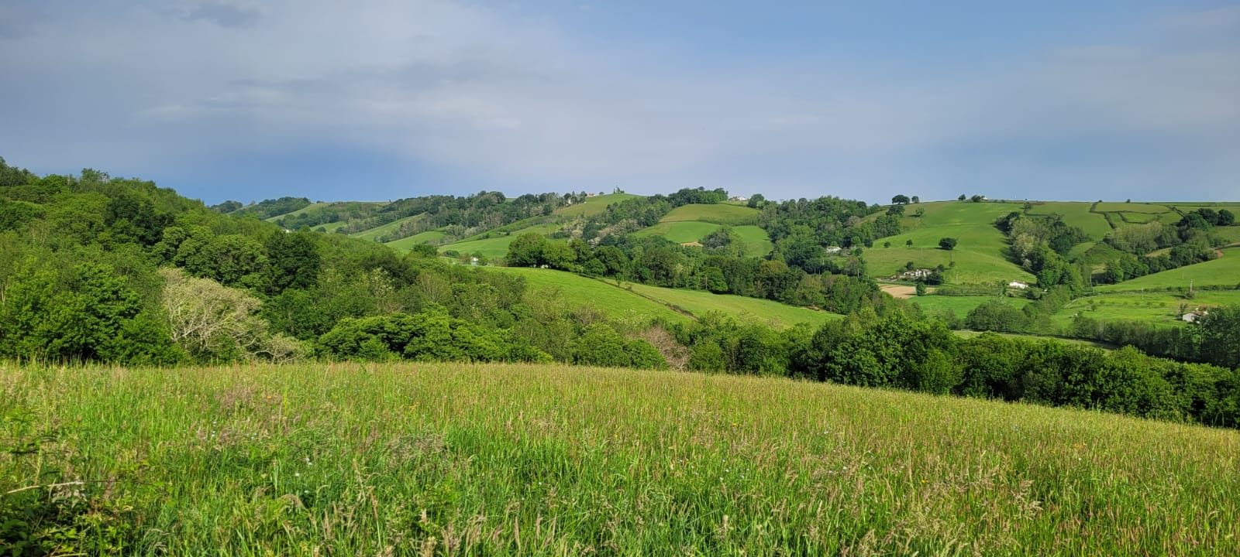
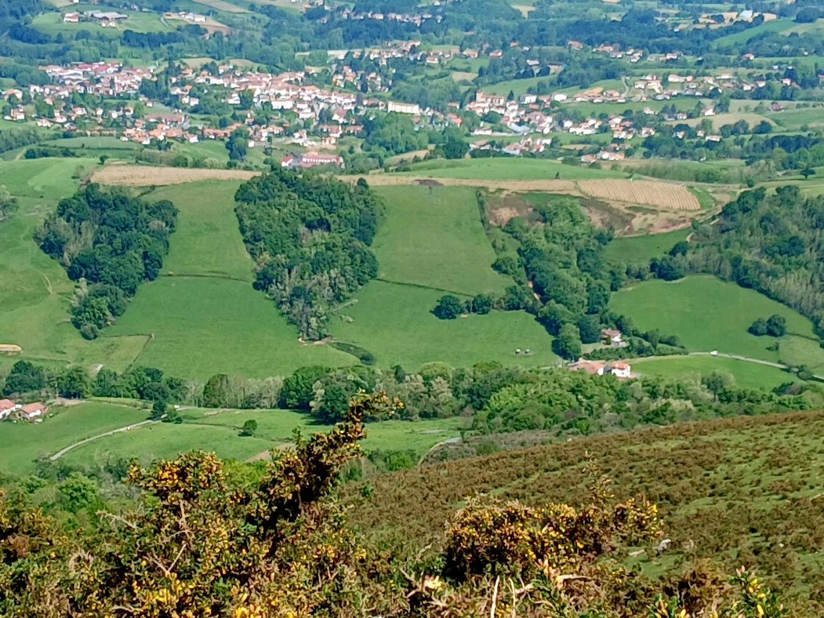
2 « interpréter » la couverture végétale: alternances

Slide 4
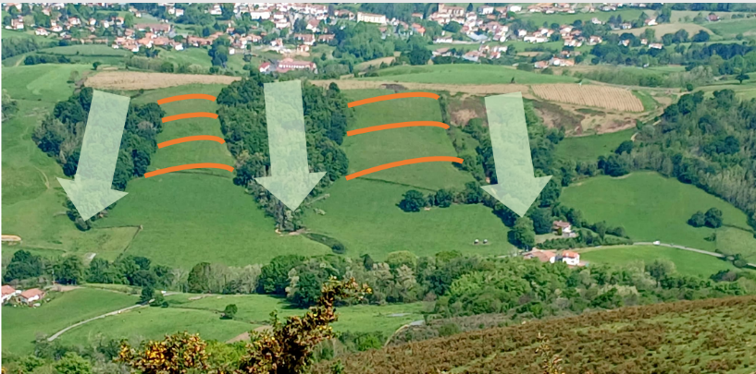
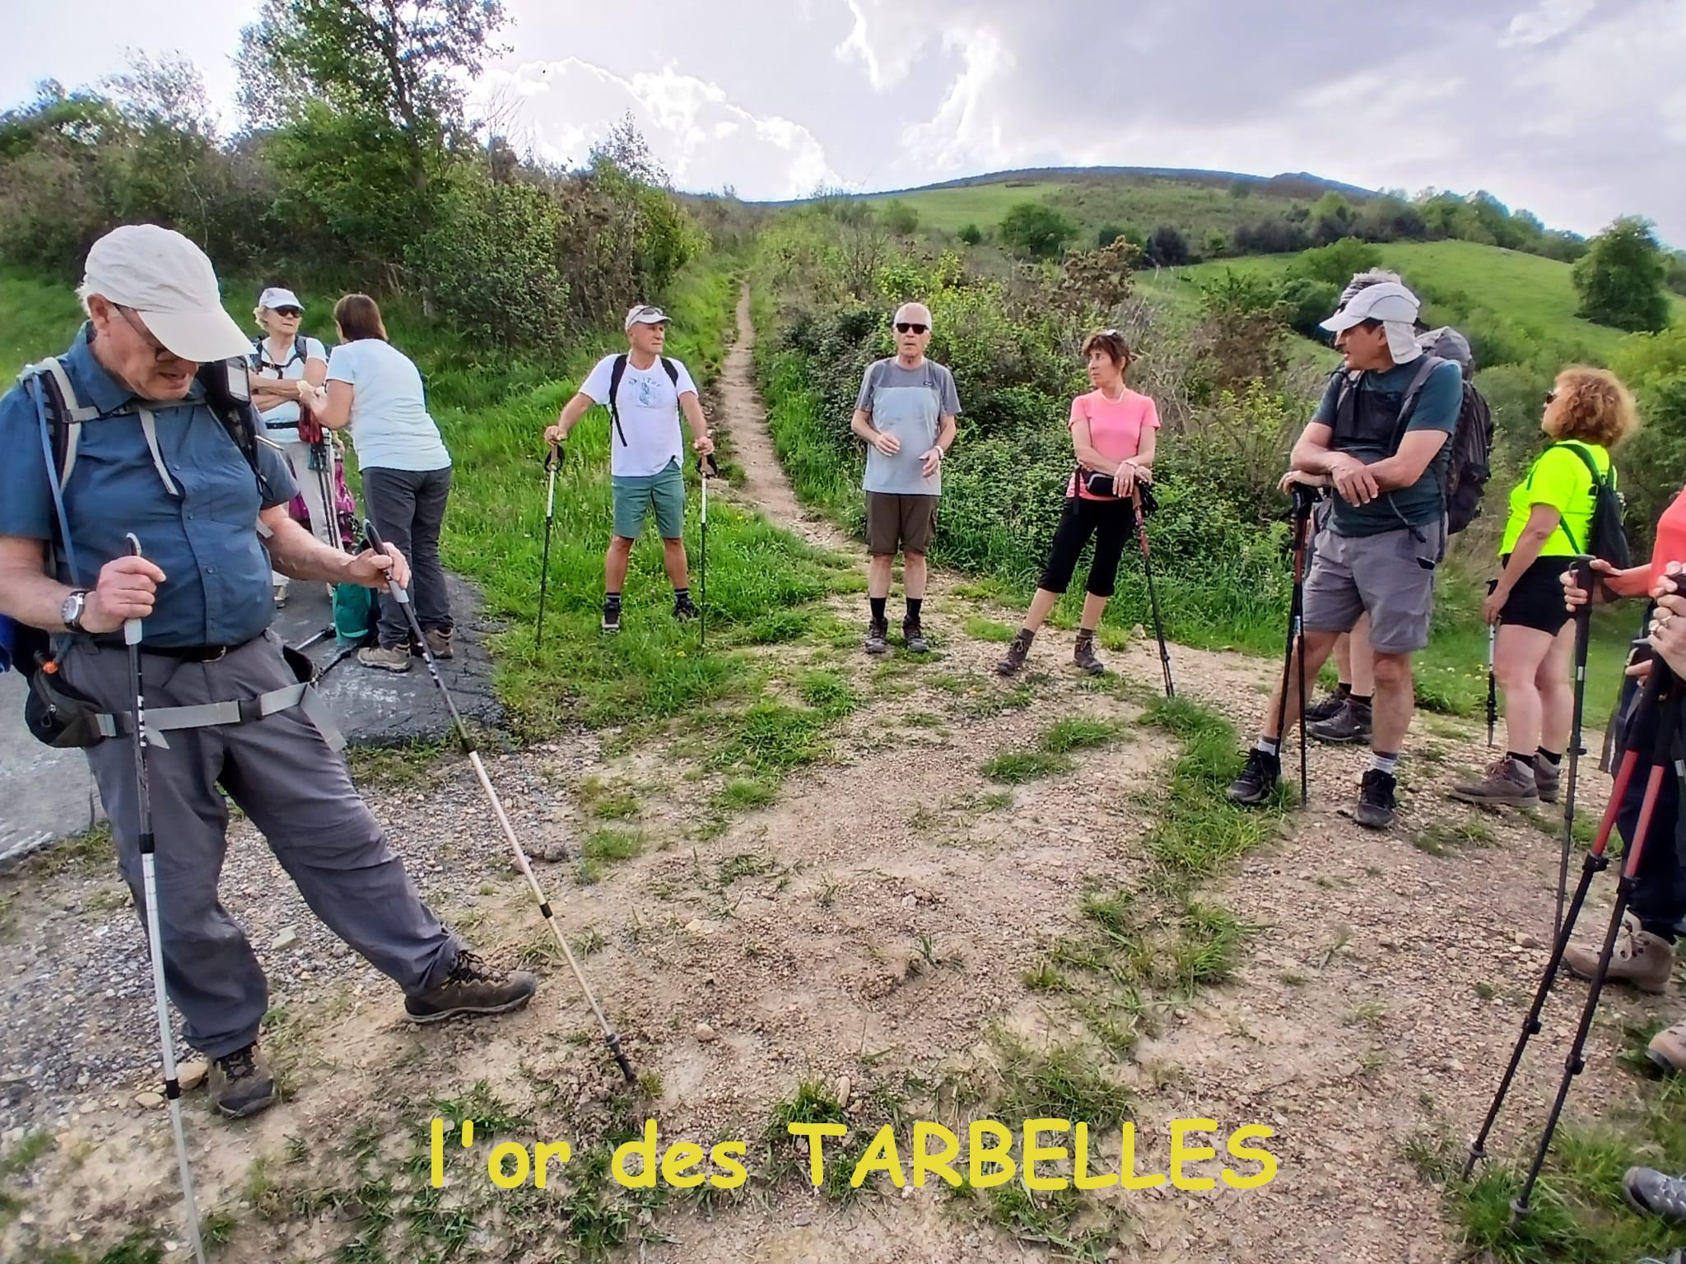
3 deviner le relief, écouter…
Et écouter les explications: nos anciens transportaient beaucoup, beaucoup d’eau au sommet des talwegs.
Puis la libéraient; elle entrainait la boue et l’or. Le lourd métal précieux était piégé par des touffes de bruyère, ou des peaux de mouton

Slide 5
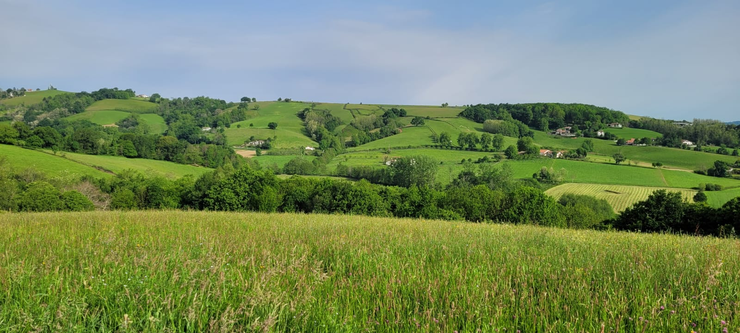
La forêt s’est installée dans les sols lessivés, appauvris, les prairies occupent les point hauts.

Slide 6
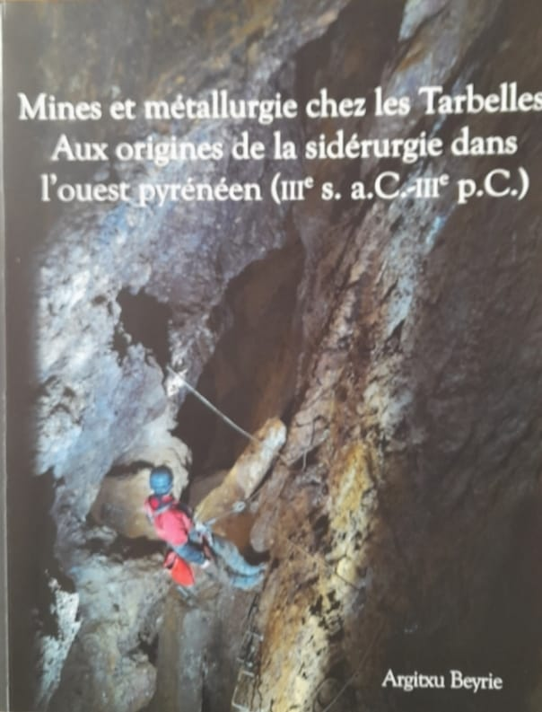

Des ressources, pour en savoir plus
ouvrages utilisés par Michel

